Slide 1



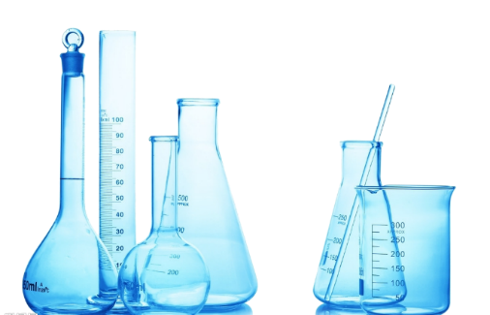
人教版高中化学选择性必修3
第二章：烃
第二节：烯烃 炔烃
第2课时：炔烃

Slide 2
新课导入
乙炔的发现
1836年，英国著名化学家汉弗莱戴维的堂弟，化学家埃德蒙·戴维在加热木炭和碳酸钾取金属钾的过程中，将残渣（含碳化钾）投入水中后产生了一种气体，并发生爆炸。他分析后确定这一气体的化学组成是C₂H（当时使用的碳的相对原子质量为6），称它为“一种新的氢的二碳化物”。早在1825年，英国科学家法拉第从加压蒸馏鲸鱼油产生的气体中获得了一种碳和氢的化合物，测得其化学组成是C₂H，并将其命名为“氢的二碳化物”。实际上，法拉第发现的是苯（C₆H₆），埃德蒙·戴维发现的是乙炔（C₂H₂）。

Slide 3
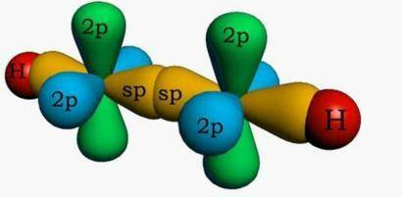
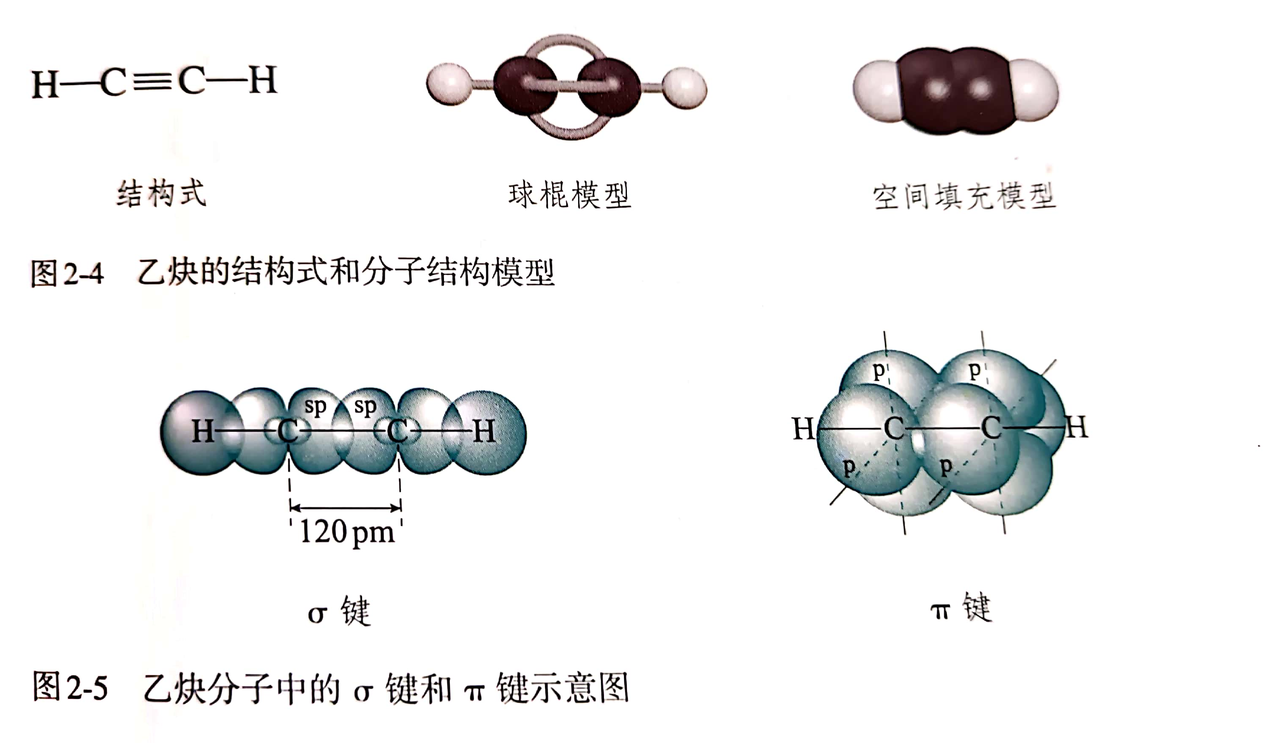
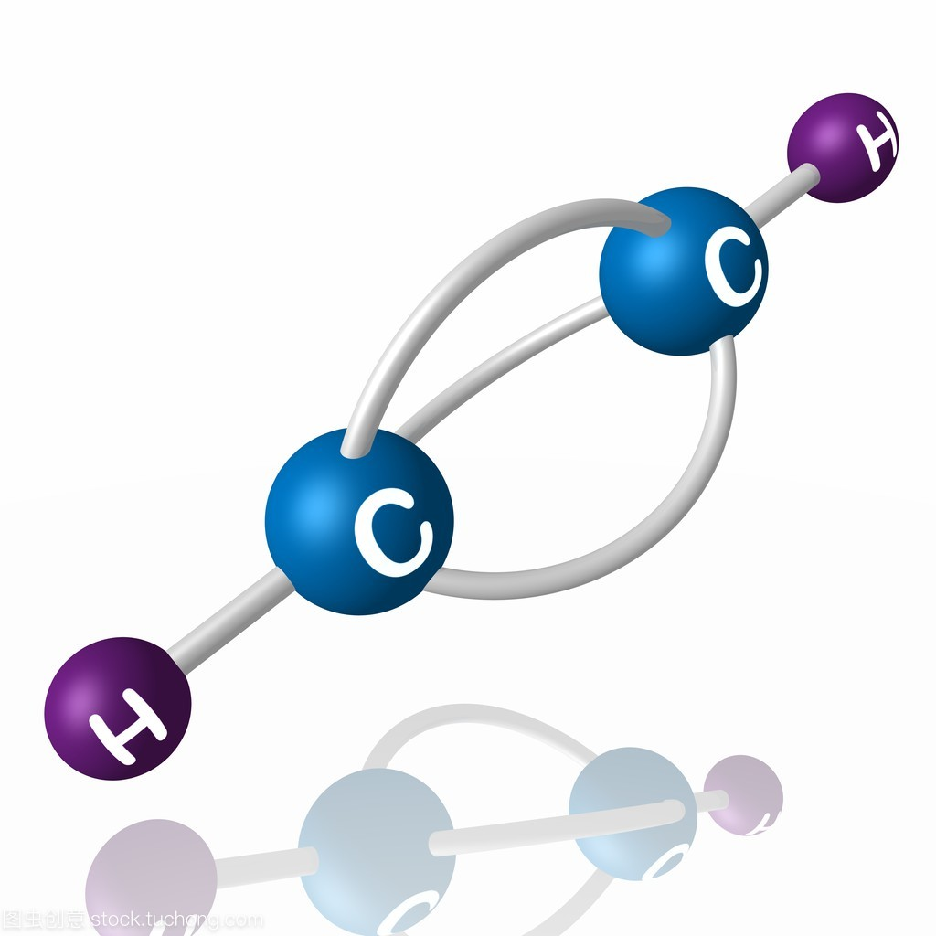
乙炔
乙炔的物理性质
乙炔（俗称电石气）是最简单的炔烃
乙炔是无色、无味的气体
微溶于水
易溶于有机溶剂。
乙炔的结构

Slide 4
乙炔
乙炔的结构
分子式：C₂H₂
结构简式：CH≡CH
电子式：
结构式 ：
乙炔分子为直线形结构，相邻两个键之间的夹角为180°。乙炔分子中的碳原子均采取sp杂化，碳原子和氢原子之间均以单键(σ键）相连接，碳原子和碳原子之间以三键(1个σ键和2个π键)相连接。

Slide 5
乙炔
乙炔的实验室制法
实验室可用电石（CaC₂)与水反应制取乙炔，反应的化学方程式为:
CaC₂+2H₂O→Ca(OH)₂+ CH≡CH
(1) 电石与水反应非常剧烈，为了减小其反应速率，可用饱和氯化钠溶液代替水作反应试剂。 (2) 反应制得的乙炔中通常会含有硫化氢等杂质气体，可用硫酸铜溶液吸收，以防止其干扰探究乙炔化学性质的实验。 (3) 乙炔属于可燃性气体，点燃前要检验纯度，防止爆炸。

Slide 6
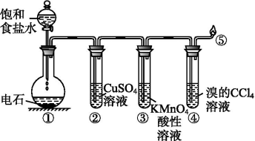
乙炔
乙炔的实验室制法
1. 实验目的：实验室制取乙烯并且探究乙烯的性质 2. 实验原理：CaC₂+2H₂O→Ca(OH)₂+ CH≡CH 3. 实验药品：电石(CaC₂)、饱和食盐水 4. 实验步骤

Slide 7
乙炔
用饱和食盐水，而不直接滴加水，目的是减缓反应速率
乙炔的实验室制法
5. 实验步骤
在圆底烧瓶中放入几小块电石。
打开分液漏斗的活塞，逐滴加入适量饱和氯化钠溶液，
将产生的气体通入硫酸铜溶液后，
再分别通入酸性高锰酸钾溶液和溴的四氯化碳溶液。
换上尖嘴导管，先检验气体纯度，再点燃乙炔，观察现象

Slide 8
乙炔
乙炔的实验室制法
问题1
导气管口附近塞入少量棉的作用是什么？
用试管作反应容器制取乙炔时，由于CaC₂和水反应剧烈并产生泡沫，为防止产生的泡沫涌入导气管，应在导气管附近塞入少量棉花。
问题2
制取乙炔不能用启普发生器或具有启普发生器原理的实验装置，原因是什么？
①碳化钙吸水性强,与水反应剧烈,不能随用、随停。
②反应过程中放出大量的热,易使启普发生器炸裂。
③生成的Ca(OH)₂呈糊状易堵塞球形漏斗。

Slide 9
乙炔
乙炔的实验室制法
简述实验中各装置的作用。
问题3
装置①，反应装置，作用：产生乙炔。
装置②，除杂装置，作用：除去杂质H₂S、PH₃。
装置③，检验装置，作用：检验乙炔是否产生。
装置④，反应装置，作用：乙炔与溴的四氯化碳溶液反应。
装置⑤，尾气处理装置，作用：去除未反应的乙炔。

Slide 10
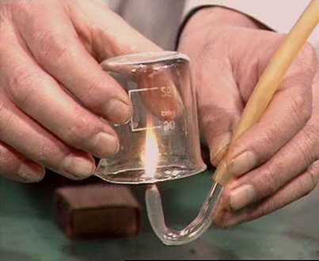

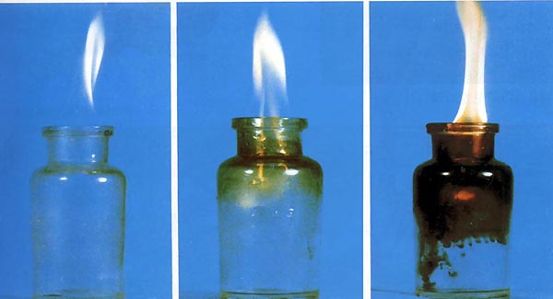
乙炔
乙炔的化学性质
A.乙炔燃烧时产生浓烈黑烟的原因是因为乙炔的含碳量很高，没有完全燃烧。 B.乙炔在氧气中燃烧时火焰温度可达3 000 ℃以上，故常用它来焊接或切割金属
氧化反应
①燃烧
现象：火焰明亮，冒出浓烟
化学方程式：
②使KMnO₄酸性溶液褪色。

Slide 11
乙炔
乙炔的化学性质
加成反应
乙炔能使溴的四氯化碳溶液褪色
CH≡CH+H₂ CH₂=CH₂
^{催化剂}
△
CH≡CH+Br₂ CH=CH
1 , 2 —二溴乙烯
Br
Br
^{催化剂}
CH≡CH+HCl CH₂=CHCl
△
Br
Br
CH=CH+Br₂ CH—CH
1 , 1 , 2 , 2 —四溴乙烷
CH≡CH+H₂O CH₃CHO
△
Br
Br
Br
Br

Slide 12

乙炔
乙炔的化学性质
加聚反应
在一定的条件下，乙炔可以发生加聚反应，生成聚乙炔。
^{催化剂}
nCH ≡ CH [ CH=CH ]_{n}
乙炔的工业制法

Slide 13

乙炔
乙炔的用途
⑴乙炔是一种重要的基本有机原料，可以用来制备氯乙烯、聚氯乙烯和乙醛等。
催化剂
nCH₂=CH
CH₂=CH
加温、加压
n
Cl
Cl
⑵乙炔燃烧时产生的氧炔焰可用来切割或焊接金属。

Slide 14
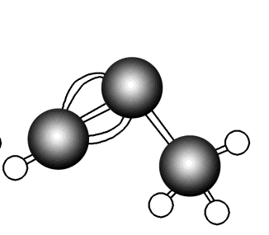

炔烃
炔烃的定义：分子里含有碳碳三键的一类脂肪烃
官能团：碳碳三键(—C≡C—)
根据常见的炔烃，推测炔烃的通式：C_{n}H_{2n-2}(n≥2)
炔烃的结构特点：分子里含有碳碳三键；除乙炔外，杂化方式为sp、sp3；碳碳三键两端的碳原子以及与之直接连接的两个原子共线。

Slide 15
炔烃
炔烃的物理性质 (1) 常温下含有1～4个碳原子的烃都是气态，随着碳原子数的增多，逐渐过渡到液态、固态。 (2) 随着碳原子数的增多，沸点逐渐升高；同分异构体之间，支链越多，沸点越低。 (3) 随着碳原子数的增多，相对密度逐渐增大。 (4) 密度均比水小，均难溶于水。
炔烃的化学性质 炔烃能发生氧化反应、加成反应、加聚反应

Slide 16
炔烃
烷烃、烯烃、炔烃

Slide 17
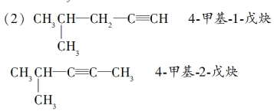
xxxxxxxx
学生活动
请写出戊炔所有属于炔烃的同分异构体的结构简式。
请写出1-丁炔与足量氢气完全反应的化学方程式，并分析该反应中化学键和官能团的变化。
CH≡CCH₂CH₂CH₃ CH₃CH≡CCH₂CH₃ CH≡CCH(CH₃)CH₃
CH≡CCH₂CH₃ + 2H₂→CH₃CH₂CH₂CH₃ 该反应为加成反应。反应中碳原子之间形成的π键断裂，形成4个C—H σ键。
某炔怪通过催化加氢反应得到2-甲基戊烷，请由此推断该炔经可能的结构简式。
CH≡CCH₂CH(CH₃)CH₃ CH₂C≡CCH(CH₃)CH₃

Slide 18
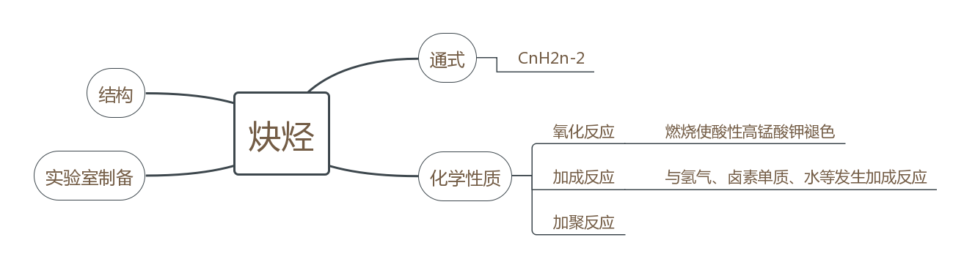
小结

